Slide 1
Wolfgang Joop

Slide 2
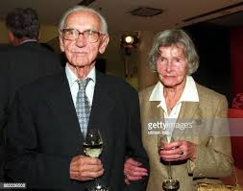
Privatleben
Wolfgang Vater ist Gerhard Joop (1914–2007) und Wolfgang Mutter ist Charlotte Joop (1916–2010). Im 18 November 1944 wurde Wolfgang Joop geboren.

Slide 3

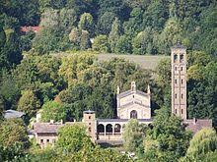
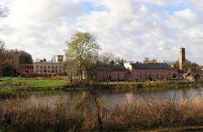
Wolfgang wuchs auf dem Bauernhof der Großeltern in Bornstedt bis die Familie 1954 nach Braunschweig übersiedelte, wo sein Vater als Chefredakteur des Kulturmagazins Westermanns Monatshefte arbeitete.
Wolfgang wuchs auf dem Bauernhof der Großeltern in Bornstedt bis die Familie 1954 nach Braunschweig übersiedelte, wo sein Vater als Chefredakteur des Kulturmagazins Westermanns Monatshefte arbeitete.

Slide 4
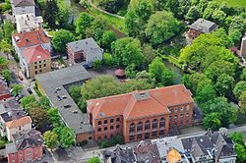
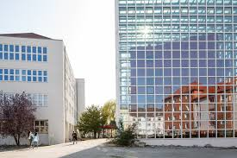
Wolfgang studierte im Wilhelm-Gymnasium in Braunschweig und dann (1966) begann er ein Studium der Kunstpädagogig in Braunschweig, das er nicht zu Ende führte.

Slide 5
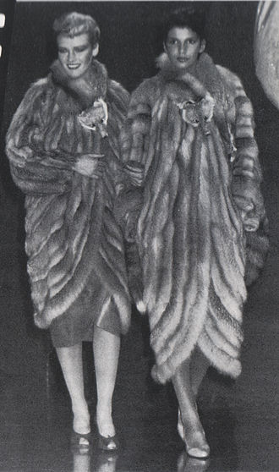
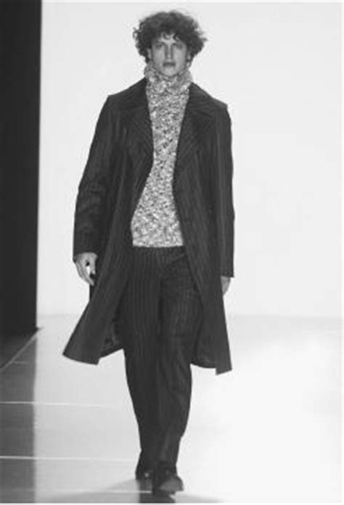
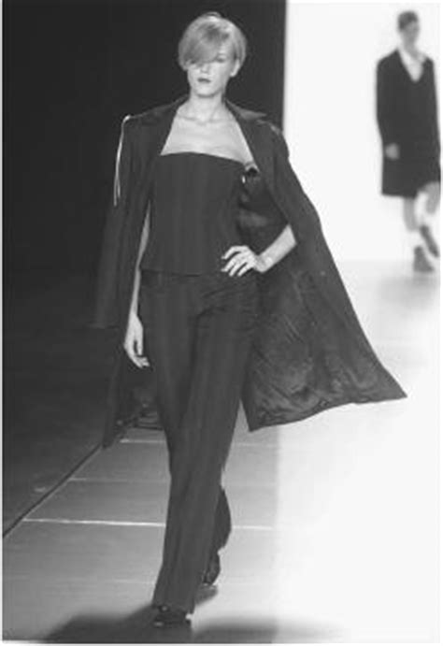
Die Karriere
Im Frühjahr 1982 stellte Joop seine erste Prêt-à-porter-Damenkollektion vor, gefolgt von der ersten Herrenkollektion 1985. Zwei Jahre später, mit der Vorstellung seiner ersten Parfümkollektion, machte er seinen Namen endgültig zum Markenzeichen, indem er der Versalschrift zur Symbolisierung von Energie noch ein Ausrufezeichen anfügte.

Slide 6
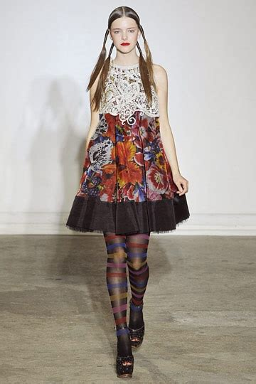
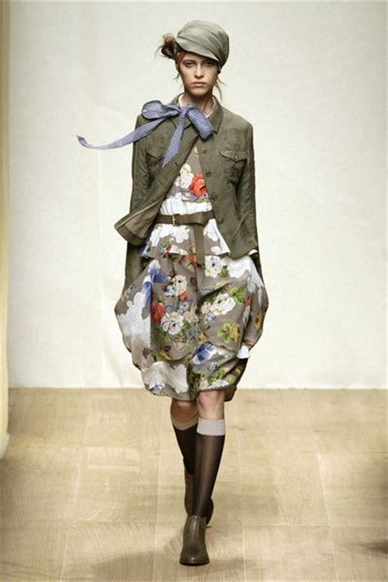
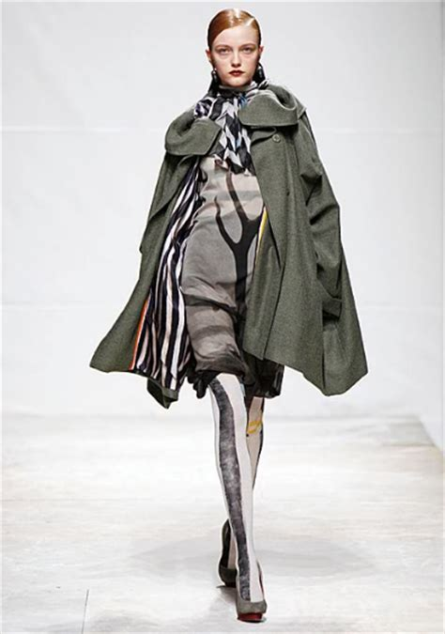
1983 wurde Joop mit dem Fil d'or geehrt. 1984 folgte die Auszeichnung mit dem „Goldenen Spinnrad“ der Stadt Krefeld und der Europäischen Seiden-Kommission. 1985 übernahm Joop eine Rolle als Gastdozent im Fachbereich Design an der Berliner Hochschule der Künste. Die Hochschule ernannte ihn 1987 zum Honorarprofessor.

Slide 7
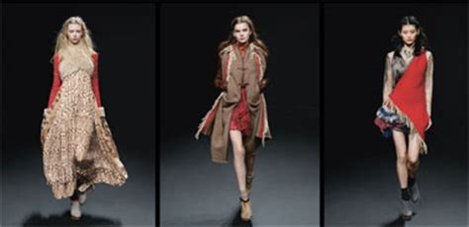

1998 verkaufte Joop nach Unstimmigkeiten für rund 150 Millionen D-Mark 95 Prozent seiner Firmenanteile an den Hamburger Wünsche-Konzern, blieb aber zunächst weiterhin Chefdesigner der Marke JOOP!. Der Verkauf der restlichen 5 Prozent und Joops endgültiger Ausstieg aus dem Unternehmen erfolgten 2001.

Slide 8
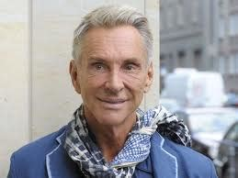
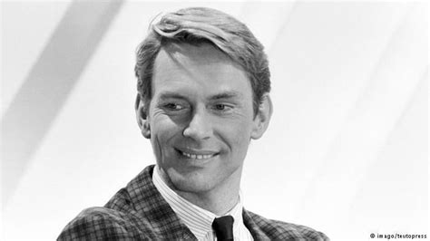
Anderen Aktivitäten
Wolfgang Joop beschäftigt sich neben Mode und Design mit der Illustration. In dem Bildband Stillstand des Flüchtigen (2002) sind Porträts und Modeillustrationen von 1970 bis 2000 abgebildet. Über 100 Musterteile aus verschiedenen Joop-Kollektionen sind im Hamburger Museum für Kunst und Gewerbe ausgestellt.

Slide 9
Vielen Dank für Ihre Aufmerksamkeit

